Slide 1
如何摺出飛得較遠的紙飛機呢?

Slide 2
背景

Slide 3
背景
紙飛機是幾乎每個小孩都會玩的遊戲，但是紙飛機的摺法每個人似乎都不盡相同…

Slide 4
背景
每當爸媽帶我出國到處玩的時候總是會觀察各種飛機，似乎每個飛機之間也有一點不同…

Slide 5
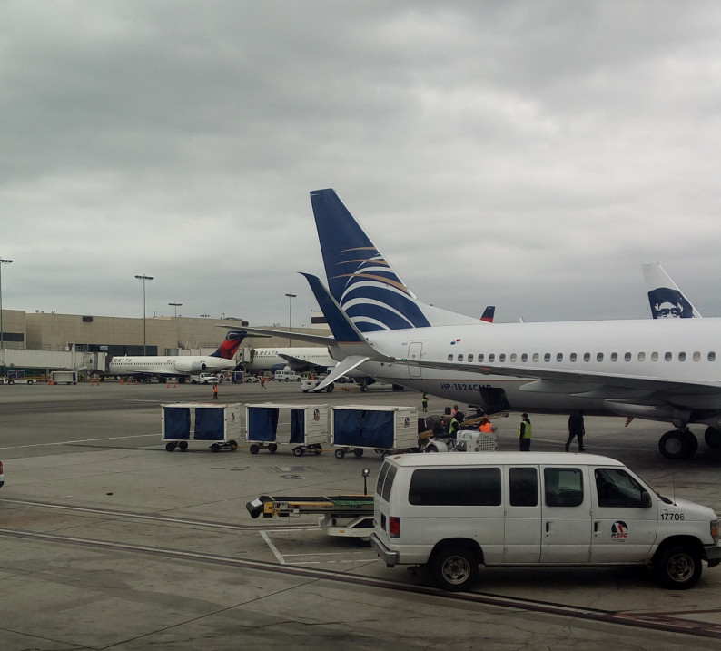
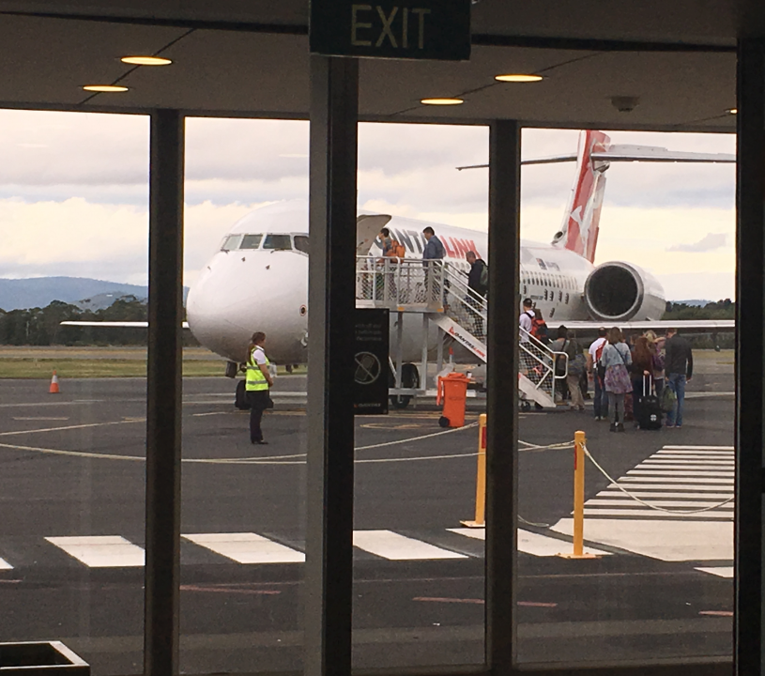
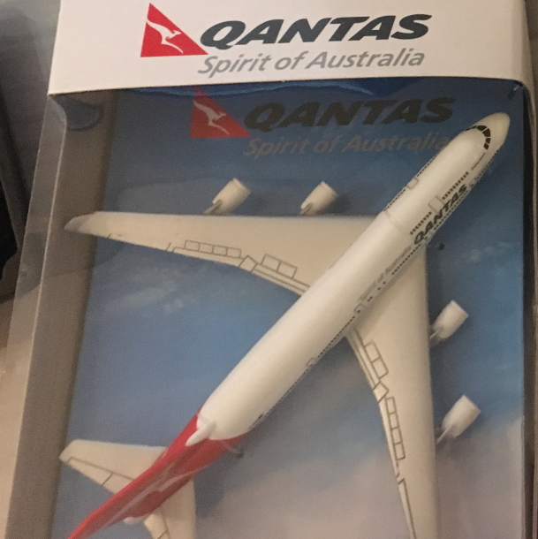
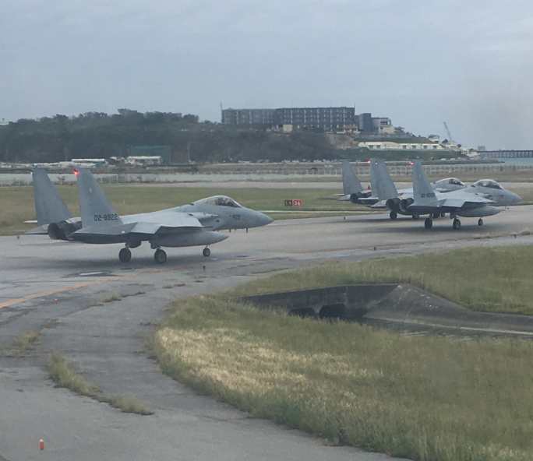
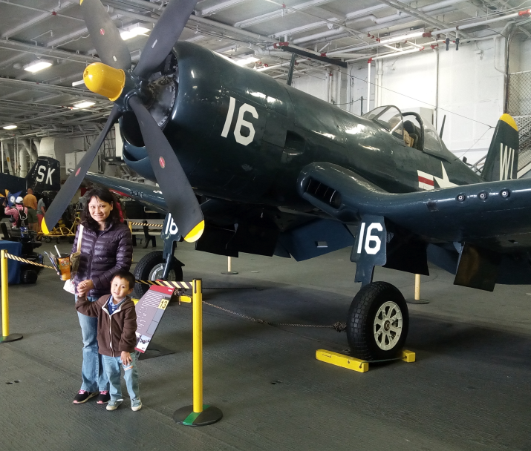

Slide 6
背景
可否將看到的不同飛機造型應用在摺紙飛機上面呢?這些不同的飛機設計會不會影響紙飛機飛行的距離呢?

Slide 7
目的
試著比較不同機翼摺法的紙飛機飛行的距離

Slide 8
材料與方法

Slide 9
實驗設計
了解兩種不同機翼設計對於紙飛機飛行距離的影響，實驗設計摺出四種形式的紙飛機，分別代表有及無這兩項機翼設計對飛行距離的影響…
 | 有特徵A | 無特徵A
有特徵B | 有有 | 有無
無特徵B | 無有 | 無無

Slide 10
實驗設計 – 材料
實驗設計及材料
需要四張紙
材質相同且大小相同
=> 確保重量及材質空氣阻力類似
同一位人摺紙以及丟擲紙飛機
同一架紙飛機以相同方式丟擲3次

Slide 11
實驗設計 – 方法
紙飛機機翼特徵
特徵A: 翼尖上掠或下掠
特徵B: 翼尖小翼

Slide 12
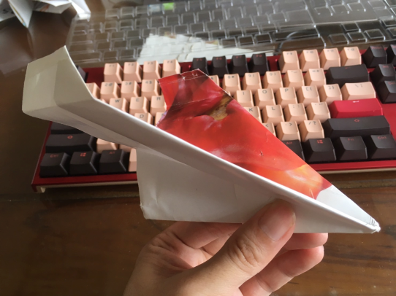
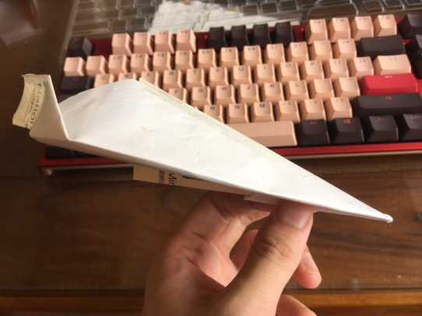
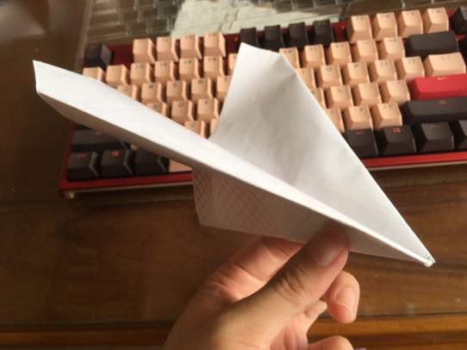
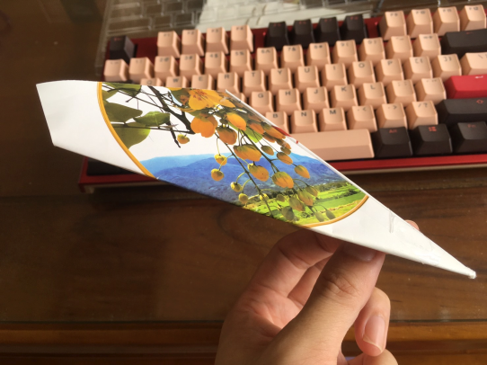
實驗設計 – 方法
編號1:翼尖小翼且上掠
編號2:翼尖小翼且下掠
編號3:沒有小翼且上掠
編號4:沒有小翼且下掠

Slide 13
結果

Slide 14
結果 – 各飛機三次飛行距離(cm)
 | 編號1 |  | 編號2
1 | 684 | 1 | 484
2 | 670 | 2 | 474
3 | 700 | 3 | 460
平均 | 684.7 | 平均 | 472.7
 | 編號3 |  | 編號4
1 | 898 | 1 | 685
2 | 1163 | 2 | 680
3 | 850 | 3 | 670
平均 | 970.3 | 平均 | 678.3

Slide 15
討論

Slide 16
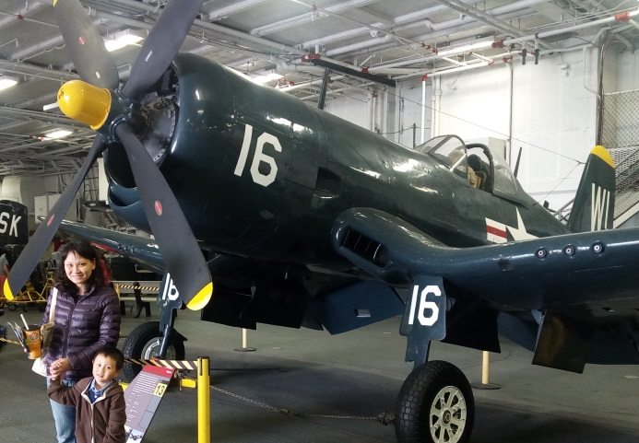
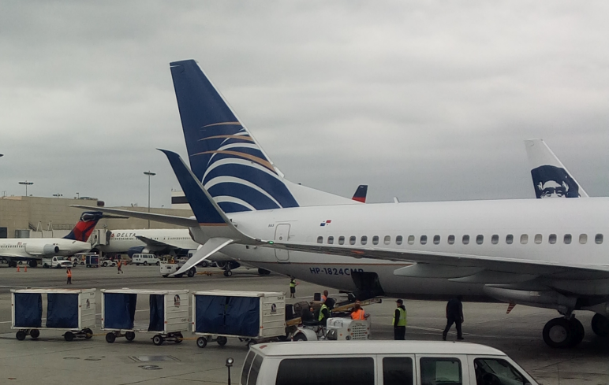
討論
在紙飛機設計上掠翼可以增加飛行的距離，可能是因為增加橫向穩定度的緣故…

Slide 17
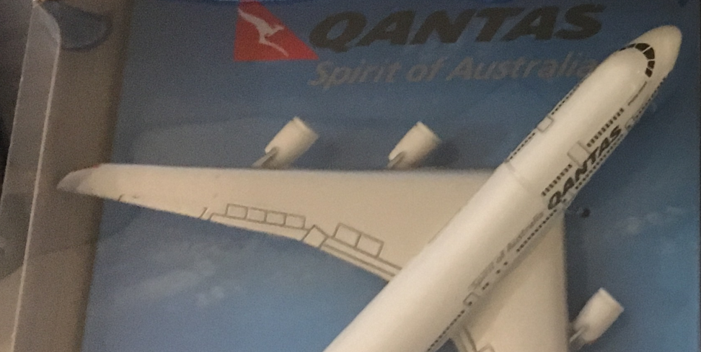
討論
然而，在紙飛機翼上摺翼尖小翼似乎反而縮短飛行距離，與很多現有飛機不同…

Slide 18
討論
翼尖小翼目的為減少翼尖渦流造成的升力消耗，但這在長程客機效果較明顯，因此較常見於遠程班機…

Slide 19
長程航班客機才常見翼尖小翼，短程航班或戰鬥機就不常見…

Slide 20
討論
除此之外，由於紙飛機的翼尖小翼必須耗費原有翼尖摺起來，因此反而會減少機翼面積，連帶可能因此減少升力…

Slide 21
結論
摺紙飛機時可以設計上掠的機翼來減少橫向飄移以增加飛行的距離，摺翼尖小翼不一定能達到想像中的功能，反而可能因此損失機翼面積而適得其反…

Slide 22
謝謝大家的聆聽

